Slide 1
Hacking

Slide 2
Razón de ser de TCP/IP
Por el gobierno de los EU para interconectar agencias y dependencias dispersas geográficamente en el caso de una falla catastrófica en los sistemas comunes de comunicación
Objetivo: Compartir información……no esconderla
Entonces… TCP/P fue diseñado para interconectividad.. No para seguridad

Slide 3
Seguridad en Internet: Componentes Sensitivos
DNS: Domain Name System
Sistema de Ruteo
¿Porqué?
DNS está centralizado : Susceptible de ataque
Sistema de Ruteo : descentralizado: depende de los “peers”

Slide 4
Incongruencias
IBM ( Dr. Krawcsyk) a diferencia de otras disciplinas, la seguridad no se puede verificar a través de la experimentación y la simulación
La falta de habilidad para romper la vulnerabilidad de un sistema … no que este sea seguro….

Slide 5
Equilibrio
Usabilidad
Seguridad
Relación
Inversamente
Proporcional
¿Qué tan seguro es un programa de software?
¿Cómo se prueba la seguridad de una aplicación?

Slide 6
¿Qué es un hacker?
Un experto en programación y en la solución de problemas a través del uso de computadoras
Una persona que accesa de manera ilegal y algunas veces manipula información dentro de un sistema computacional
¿Qué es un hacker real? : atacan para exponer las debilidades de un sistema

Slide 7
¿Hay un solo tipo de hacker?
Novicios: Segmento más grande (script kiddies). Utilizan rutinas desarrollados por otros, se estima que alrededor de 500,000 servidores son candidatos a ataques de este tipo de hackers
Son en su mayoría adolescentes
Riesgo: es su ineptitud ..no su ingenio

Slide 8
Tipos de …
Intermedio… generalmente son mayores, tienen conocimientos más avanzados de computación ( programación)
No tienen experiencia en sistemas.. Ni la reputación como “Gurús”
Son capaces de generar daños severos intencionales y tienen mayor motivación para buscar “sujetos de ataque” de mayor perfil

Slide 9
Tipos de..
Elite….tienen la capacidad de penetrar en la mayoría de los sistemas
Entienden la arquitectura de los sistemas más comerciales (eje. Sistemas Operativos, herramientas de systems management, arquitectura de antivirus y “firewalls”
Generalmente sus ataques son dirijidos y con la intención de demostrar las deficiencias, rara vez para dañar

Slide 10
Perfil Sicológico
Individualistas, introvertidos, introspectivos
La obsesión y la intención criminal no es parte de su mentalidad
Justifican sus ataques con el contexto de demostrar debilidades de los sistemas
Creen que lo que hacen no es ilegal o inmoral, ni anti-ético

Slide 11
Kevin Mitnick
“Me veia como un viajero electrónico, disfrutando en la supercarretera de la información. Me sentía como James Bond ante la computadora. Era un JUEGO para mi, realmente me estaba divirtiendo mucho..” Enero 2000 antes de ser liberado de la prisión.
El impacto del daño causado por Mitnick a empresas como Motorola, Sun, Nokia, NEC, Novell, etc… fue de varios cientos de millos de dolares

Slide 12
Kevin…
Creía que esta actuando en forma incorrecta: NO,,,
Admitió que era una invasión a la privacidad
Estaba preoucupado por esto….. NO en ese tiempo..
“Era un hobby, yo era un explorador”…

Slide 13
¿Cuál es el premio?
Conocimiento
Reconocimiento de la comunidad de hackers
Mejora de su auto-estima
Sentimiento de Justicia
Activismo Social o Político
Premios económicos

Slide 14
Estrategias para el análisis de riesgos
Ventana de cálculo de la vulnerabilidad
P_{s} = P_{c1} x P_{c2} x P_{c3} …
Ps = Probabilidad de que el sistema sea seguro
Pcx = Probabilidad de que el componente x sea seguro
P_{v} = 1 - P_{s}
Pv = Probabilidad de que el sistema sea vulnerable

Slide 15
¿Cómo se calcula?
Componente Nivel de Confianza Prob. Acumul Ventana
de Vulnerab hrs/año
---------------------------------------------------------------------------------------
1 99.9% 0.1% 8.8
2 99.9% 0.2% 17.5
3 99.9% 0.3% 26.3

Slide 16
Análisis costo-beneficio de las medidas de protección
BBR = CC / CP
VI = CC x PC
RV = VI/CP
= CC x PC / PC
BBR= Bang of Bulk Ratio
CC= Cost of Compromise
CP = Cost of Protection
VI= Vulnerability Index
PC = Probability of Compromise
RV= Relative Value

Slide 17
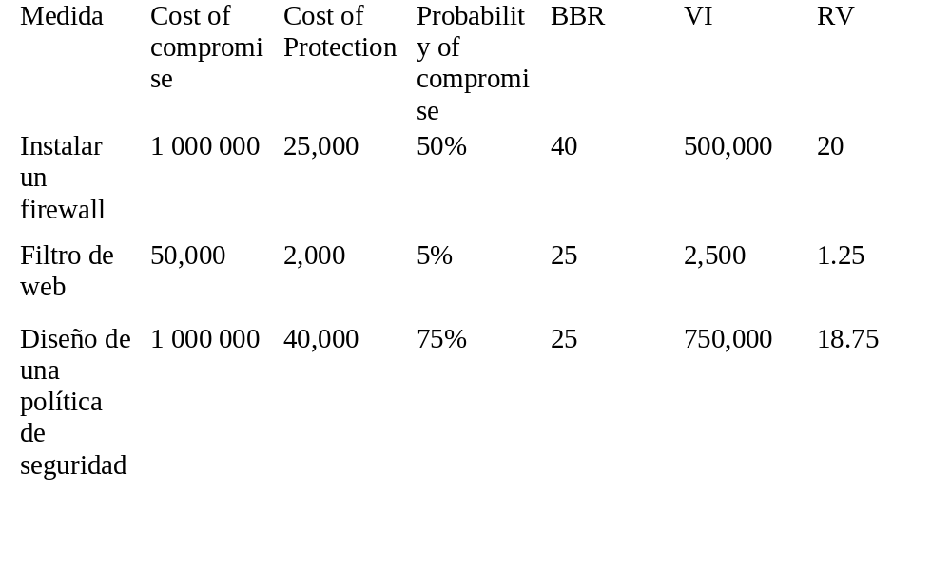
Ejemplo

Slide 18
Políticas de Seguridad
Deben personalizarse a cada organización
Un marco de referencia: BS 7799: Code for Practice of Information Security
NIST: National Institute of Standards and Technology
  Generally accepted principles and practices for Security IT Systems
  NIST Handbook

Slide 19
Los elementos críticos para la seguridad
Personas: motivadas y capacitadas
Políticas: bien definidas, claras, concisas y accesables
Herramientas: Las más adecuadas para la tarea

Slide 20
Qué no sabemos y los hackers sí
Los Firewalls son limitados en su alcance
No todos los “malos” viene de afuera
Las personas son el eslabón más débil
Los passwords no son seguros
Ellos nos pueden “ver”..nosotros no
El sofware de bajo nivel es vulnerable

Slide 21
Que no sabemos..
El manejo de “defaults” en los sistemas es un riesgo… es mejor cerrar
Un hacker es atrapado por otro hacker
Los antivirus no son suficientes
Las herramientas hacen fácil el ataque
Cuidado con la puerta trasera
La criptografia no es tan segura.. .

Slide 22
Riesgos de los “Firewalls”
Residir en plataformas compartidas
Aplicar la configuración de “default”
Revelar el detalle de la red.. Direcciones
  se deben usar proxies, SOCKS, NAT
Solo responder al tráfico conocido

Slide 23
¿De qué no proteje un “Firewall?
Ataques que vengan fuera del área de control de firewall
el uso malicioso de un usuario autorizado
Virus y programas Troyanos
Los errores propios
Nuevos tipos de ataques

Slide 24
Riesgos internos
El empleado que:
Es voluntario para trabajo extra en horarios fuera del normal
Se queda tarde
Nunca toma vacaciones
Se muestra interesado en el trabajo de los compañeros
Generalmente tienen más ventajas que un hacker externo

Slide 25
Problemas con los passwords
Password guessing
Password nabbing
  SW: Snadboys Revelation (www.snadboy.com)
Password cracking
  dictionary attack
  brute force attack
  mixto
Un password 4 dígitos numéricos puede ser “crakeado” en una pc en 0.02 segs
un programa : L0pthtCrack 450/seg

Slide 26
Software para atacar
SATAN: Security Administrator Tool for Analizing Networks : Vulnerability Scanner
Pass Cracking: L0phtCrack
Backdoor: Back Orifice; Netbus
Email: Spam
  Mail Abuse Prevention System (maps.vix.com)
  Open Relay Behaviour modification System www.orbs.org

Slide 27
Denial of Service
CERT Advisory
  CA96.21 TCP SYN Flooding and IP Spoofing Attacks
  CA96.26 Denial of Service attack via ping
  CA 98.01 smurf IP Denial of Service Attacks
Ataques típicos:
  Ping of death: paquete muy grande
  Smurf attack: PING a una direc… 0 o 255

